Slide 1


ENTREGABLE AUDIOVISUAL • VIDEO ABOUT THE PRODUCT
RouteGuard
Demostración Funcional, Propuesta de Valor y Ecosistema Tecnológico de Transporte Escolar Seguro
UNIVERSIDAD PERUANA DE CIENCIAS APLICADAS (UPC)
Presentador Principal: Mathias Marcelo De la Cruz De los Santos (U202424059)
Equipo RouteGolem: Marcelo Pareja, Jhony Francia, Mathias De la Cruz, Nickolas Ramirez

Slide 2
PROBLEMA Y OPORTUNIDAD
¿Por qué creamos RouteGuard?
El transporte escolar privado en Lima sufre de una coordinación precaria y peligrosa.
1.9 Millones
Escolares en Lima Metropolitana que requieren movilidad diaria (MINEDU).
LOS PUNTOS DE DOLOR DIARIOS
• Incertidumbre en los Padres: Los padres no saben si la movilidad está por llegar, si quedó atrapada en el tráfico o si su hijo ya subió al vehículo.
• Sobrecarga del Conductor: El transportista recibe llamadas y audios mientras maneja en hora punta, multiplicando el peligro de accidentes viales.
• Coordinación Informal por WhatsApp: Los mensajes en grupos se pierden, no hay registro histórico y la privacidad de los teléfonos familiares queda expuesta.
• Falta de Trazabilidad para Colegios: Las instituciones no tienen visibilidad de qué alumnos llegaron en cada van autorizada.
-25% en 1 Año
Disminución de movilidades escolares formalmente autorizadas (ATU).
4x Siniestralidad
Riesgo de accidentes al responder mensajes o llamadas mientras se conduce.
RouteGuard • Video 'About the Product' • UPC 1ACC0238 (NRC 4945) • Equipo RouteGolem

Slide 3
PROPUESTA DE VALOR
¿Qué es RouteGuard y qué aporta al mercado?
Una plataforma SaaS multirol que digitaliza y profesionaliza la logística del transporte escolar.
EXPERIENCIA PASIVA
Tranquilidad para las Familias
──────────────────────────
✓ Seguimiento visual en vivo en el mapa sin tener que llamar al conductor.
✓ Notificaciones push automáticas cuando el menor aborda o llega al colegio.
✓ Botón de alerta rápida y canal directo ante cualquier eventualidad.
OPERACIÓN SIN DISTRACCIONES
Seguridad para el Conductor
──────────────────────────
✓ Bitácora de asistencia digital a un toque: confirma abordaje en 1 segundo.
✓ Modo Offline-First garantizado: funciona aunque se corte la señal móvil.
✓ Cero llamadas entrantes: la app mantiene informados a los padres sola.
PROFESIONALIZACIÓN SAAS
Gestión para Flotas y Colegios
──────────────────────────
✓ Control centralizado de rutas, paraderos y conductores asignados.
✓ Cobro automatizado de planes de suscripción mensual con Stripe.
✓ Historial digital de turnos y cumplimiento de horarios escolares.
RouteGuard • Video 'About the Product' • UPC 1ACC0238 (NRC 4945) • Equipo RouteGolem

Slide 4
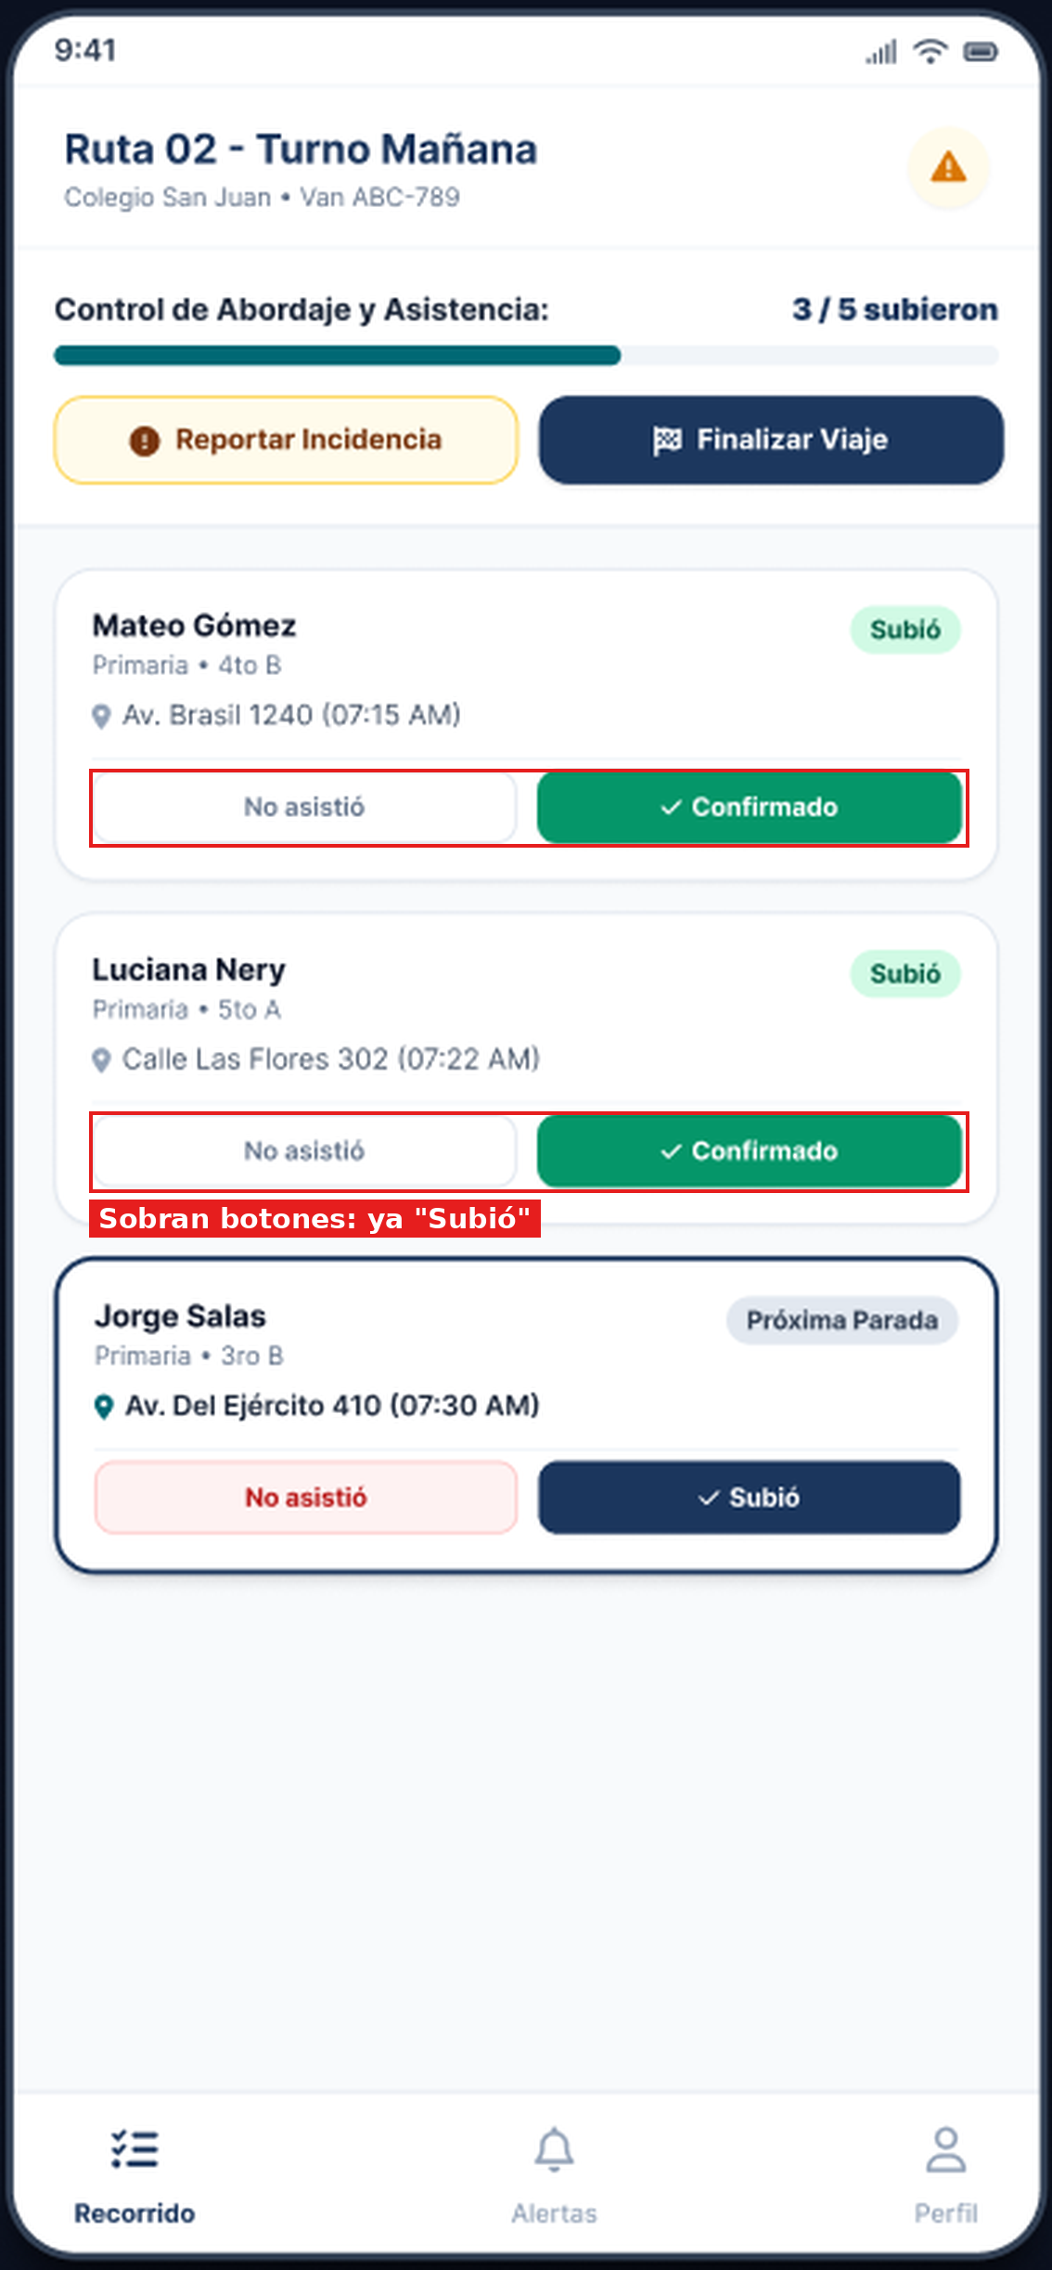
DEMOSTRACIÓN DE PRODUCTO
La herramienta de cabina: App Android Nativa (Kotlin)
Diseñada para operar en modo offline y registrar asistencias en menos de 1 segundo.
CARACTERÍSTICAS DE CABINA
• Persistencia Local Room DB: Los registros se guardan en el almacenamiento interno. Si la conexión falla en una calle estrecha, la bitácora no se detiene y se sincroniza al volver la red.
• Foreground Location Service: Servicio en primer plano con notificación visible en Android que transmite coordenadas GPS cada 5 segundos.
• Marcado Rápido a un Toque: Botones gigantes de alto contraste ('Subió' / 'Bajó') para que el chofer o auxiliar registre el abordaje al instante.
• Asistente Virtual 'Poké Boy': Guía visual que confirma en pantalla el estado de cada parada, reduciendo la carga cognitiva del conductor.
RouteGuard • Video 'About the Product' • UPC 1ACC0238 (NRC 4945) • Equipo RouteGolem

Slide 5
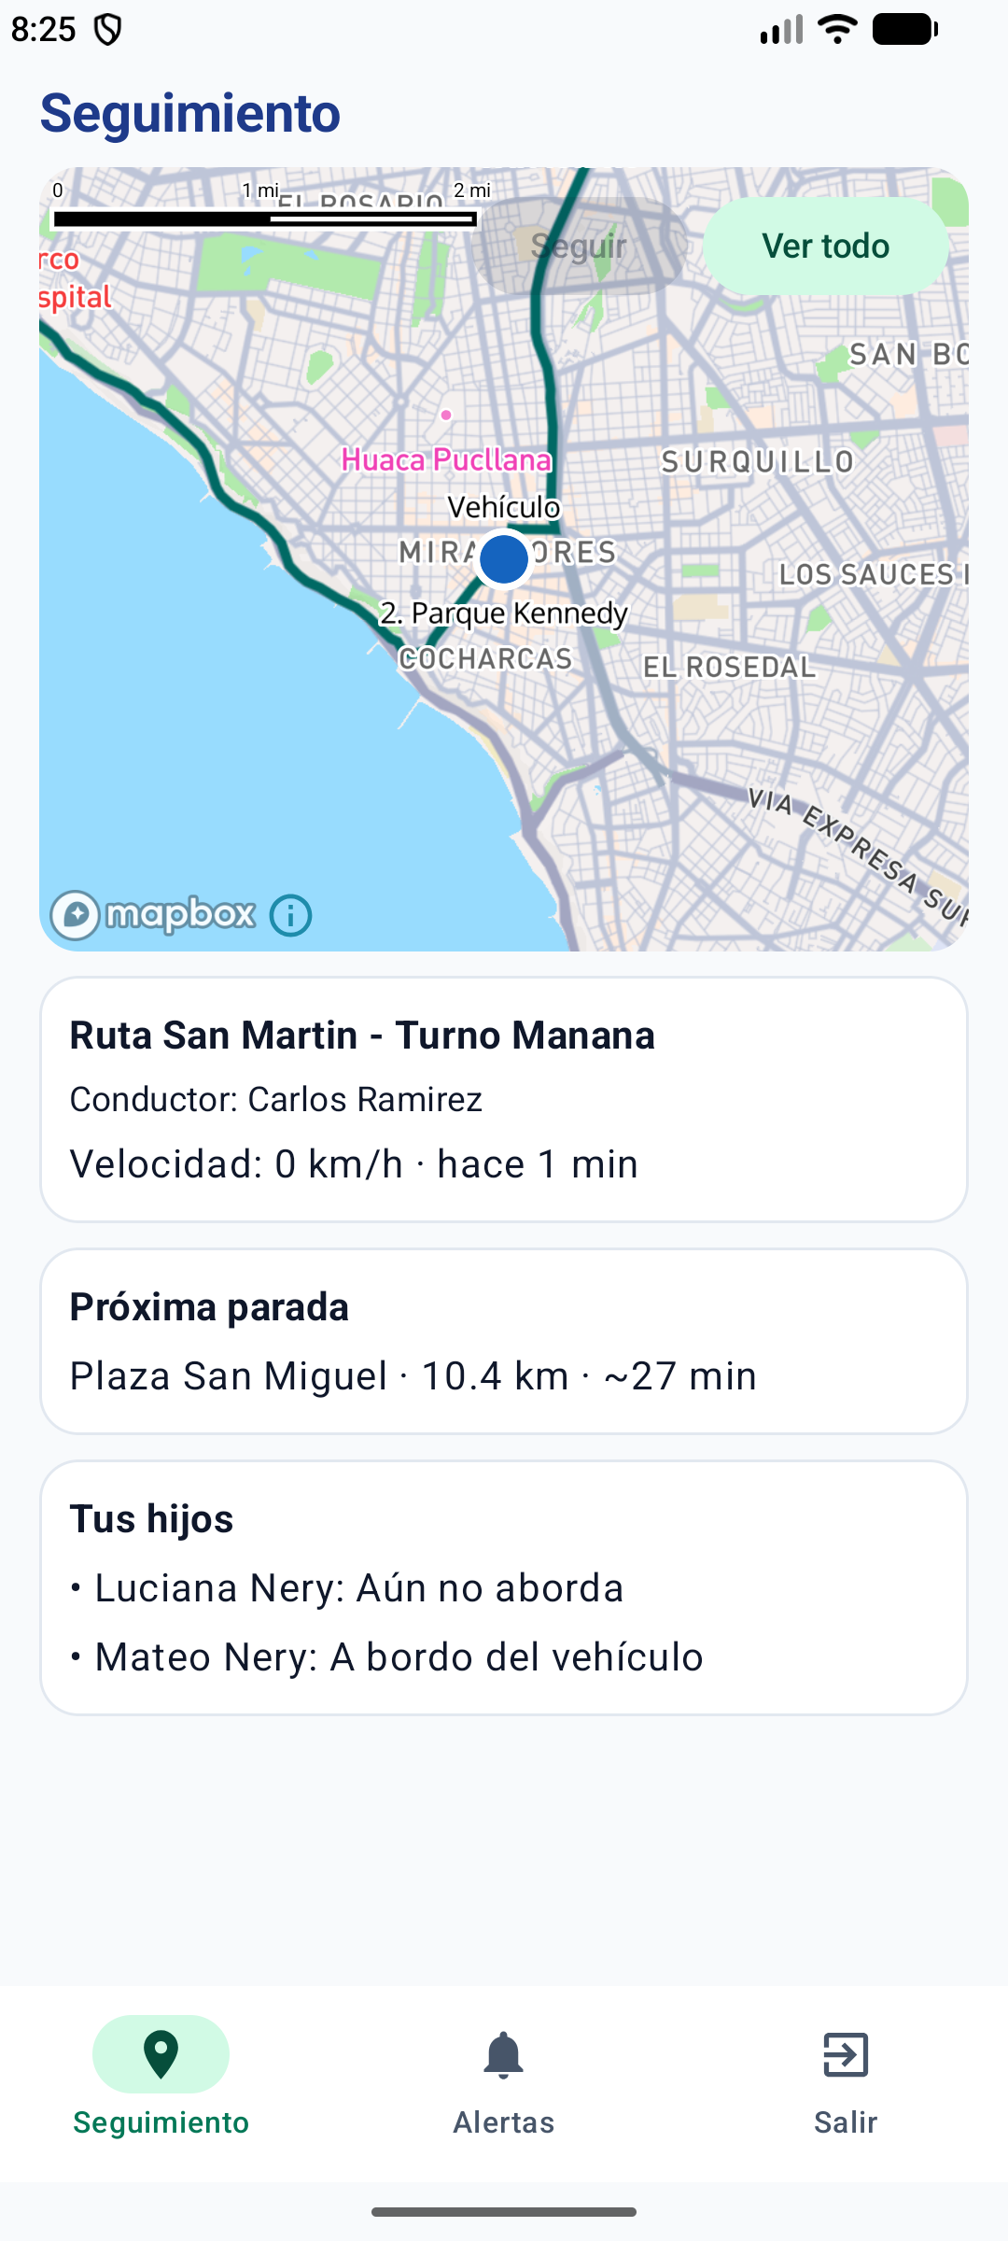
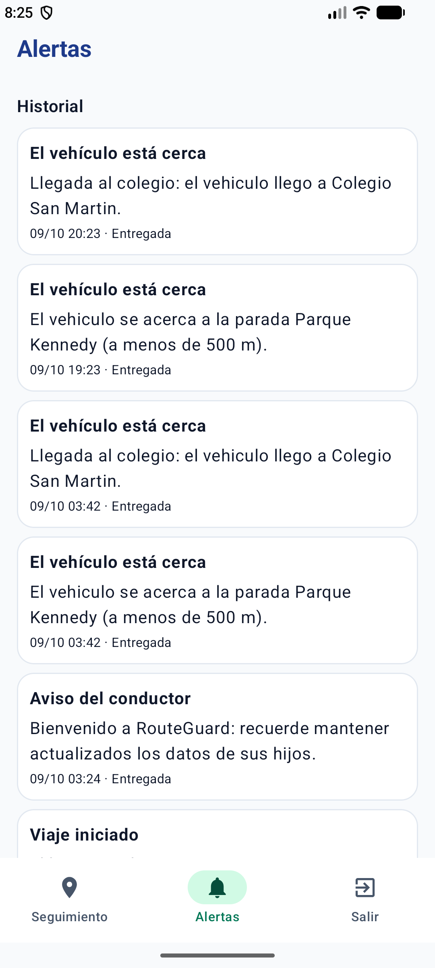
DEMOSTRACIÓN DE PRODUCTO
La experiencia para familias: App Multiplataforma (Flutter)
Mapa interactivo en vivo con paraderos y notificaciones push automáticas.
MONITOREO FAMILIAR EN TIEMPO REAL
• Mapa Interactivo con Leaflet y OSM: La van escolar se desplaza en vivo sobre OpenStreetMap con actualización continua de posición.
• Trazado Dinámico de Ruta y Paraderos: Puntos de parada personalizados que cambian de color cuando el alumno correspondiente aborda la unidad.
• Notificaciones Push con Firebase (FCM): Alertas inmediatas en el teléfono del padre ante llegada al paradero o incidencias en la vía.
• Arquitectura Clean BLoC: Interfaz fluida y responsiva que adapta su presentación sin trabas ni consumo excesivo de batería.
RouteGuard • Video 'About the Product' • UPC 1ACC0238 (NRC 4945) • Equipo RouteGolem

Slide 6
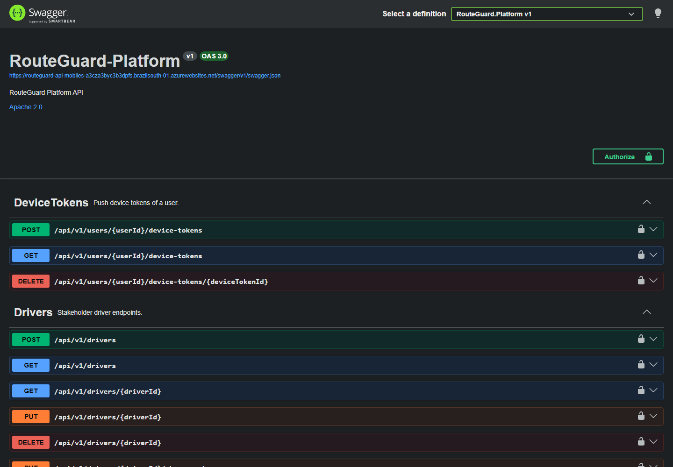
INFRAESTRUCTURA CLOUD
Servicios Cloud en Producción: ASP.NET Core (.NET 9)
Alta disponibilidad en Render, base de datos PostgreSQL y cobros con Stripe.
CAPACIDADES DEL BACKEND
• Producción Activa en Render: Servicios web alojados en contenedor Docker con cifrado SSL/TLS y base de datos relacional PostgreSQL administrada.
• Cobro de Suscripciones con Stripe SDK: Endpoint `/api/v1/subscriptions/payment-intent` para procesar pagos seguros de flotas y conductores.
• Eventos Asíncronos con RabbitMQ: Mensajería reactiva que comunica la llegada de una unidad o el abordaje de un alumno sin retrasos.
• Contratos REST OpenAPI / Swagger: Documentación pública y navegable para integrar nuevos clientes móviles de forma ágil.
RouteGuard • Video 'About the Product' • UPC 1ACC0238 (NRC 4945) • Equipo RouteGolem

Slide 7
ANÁLISIS COMPARATIVO
¿Cómo nos diferenciamos de las alternativas actuales?
RouteGuard supera las limitaciones de WhatsApp y los sistemas de GPS tradicionales.
MÉTODO TRADICIONAL
Grupos de WhatsApp
──────────────────────────
❌ Distracción peligrosa al conducir.
❌ Sin mapa interactivo ni telemetría.
❌ Mensajes se traspapelan en el chat.
❌ Privacidad de números expuesta.
❌ Sin bitácora digital de asistencia.
HARDWARE OBSOLETO
GPS Vehicular Clásico
──────────────────────────
❌ Alto costo de instalación física.
❌ No sabe qué alumno subió o bajó.
❌ Sin notificaciones directas a padres.
❌ No funciona sin cobertura continua.
❌ Interfaz tosca y poco accesible.
NUESTRA SOLUCIÓN SAAS
Ecosistema RouteGuard
──────────────────────────
✔ Cero llamadas ni mensajes al volante.
✔ Mapa en vivo con paraderos de alumnos.
✔ Notificaciones push en tiempo real.
✔ 100% Offline-First con Room DB.
✔ Cobros y suscripciones con Stripe.
RouteGuard • Video 'About the Product' • UPC 1ACC0238 (NRC 4945) • Equipo RouteGolem

Slide 8
MODELO DE NEGOCIO
Monetización B2B SaaS con Pasarela Stripe
Planes de suscripción escalables para conductores independientes y empresas de movilidad escolar.
Plan Básico
S/ 49 / mes
Conductor Independiente (1 van)
──────────────────────────
✓ Hasta 15 alumnos monitoreados.
✓ Telemetría GPS en segundo plano.
✓ Bitácora digital con modo offline.
✓ Notificaciones push estándar.
Plan Intermedio
S/ 89 / mes
Flotas Pequeñas (2 a 3 unidades)
──────────────────────────
✓ Hasta 45 alumnos monitoreados.
✓ Trazado dinámico de paraderos.
✓ Geofencing dinámico de proximidad.
✓ Reportes mensuales de puntualidad.
Plan Completo
S/ 149 / mes
Empresas y Colegios Autorizados
──────────────────────────
✓ Unidades y alumnos ilimitados.
✓ Dashboard web para autoridades.
✓ Soporte prioritario y SLA garantizado.
✓ Doble verificación por carné QR.
RouteGuard • Video 'About the Product' • UPC 1ACC0238 (NRC 4945) • Equipo RouteGolem

Slide 9
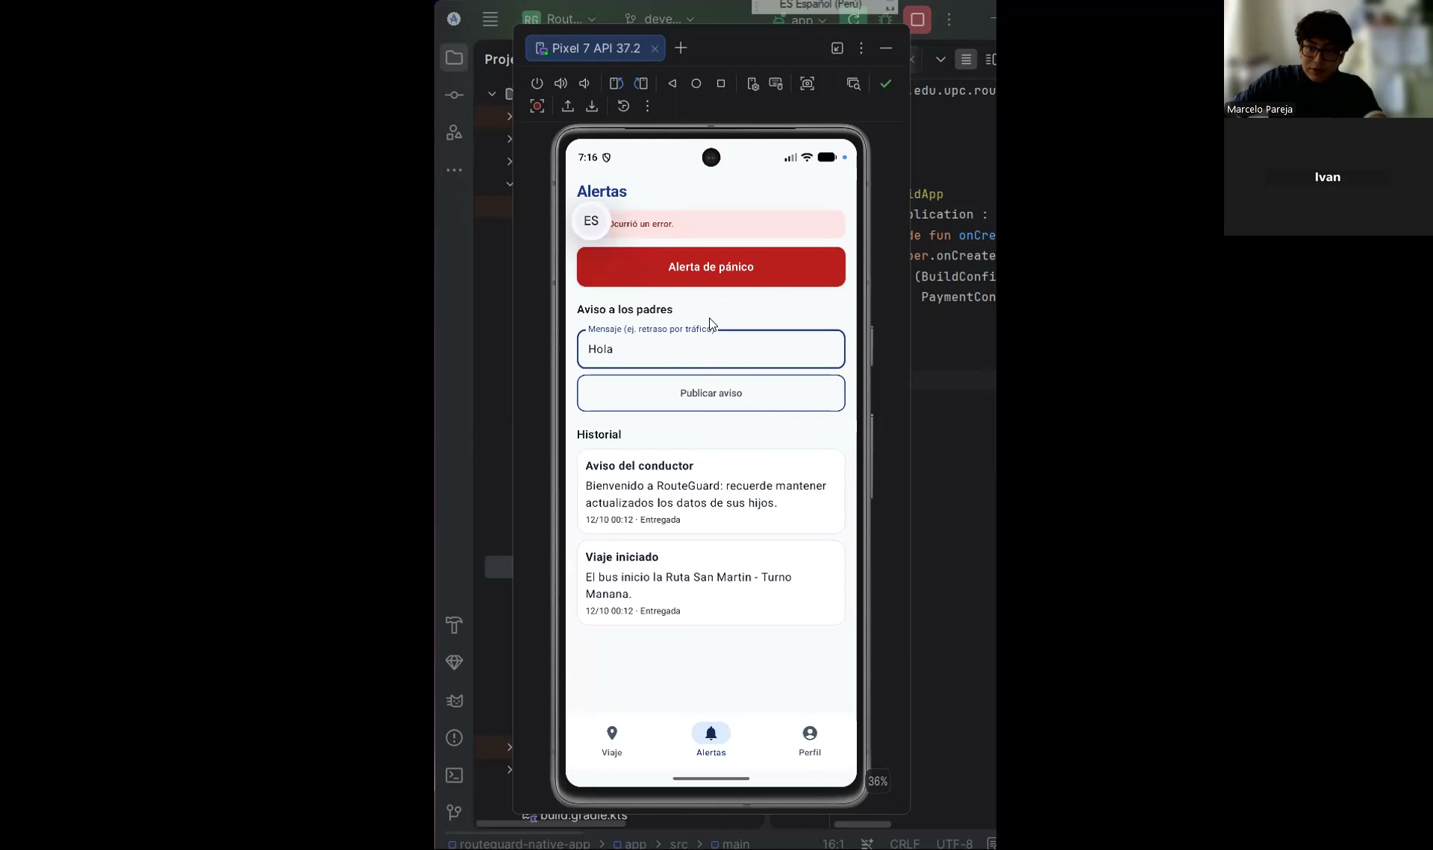
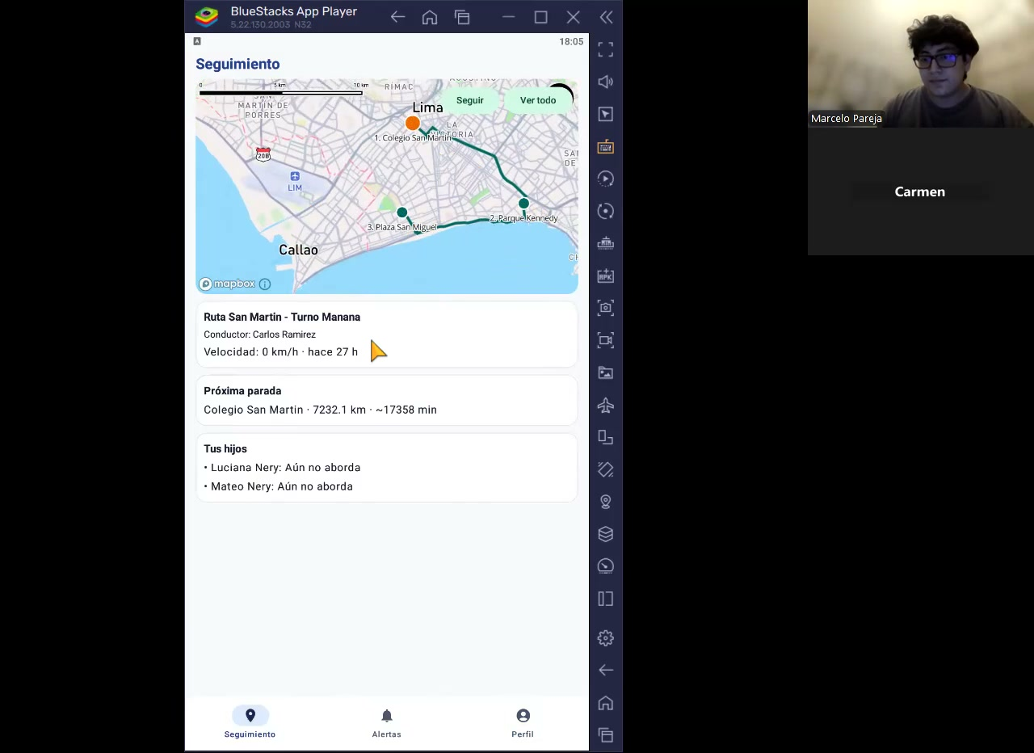
VALIDACIÓN EN EL MUNDO REAL
Validación con Usuarios: Iván Oscco y Carmen López
Métricas excepcionales que confirman la aceptación del producto en campo.
100%
Task Completion Rate
Todas las tareas de inicio de turno, seguimiento y alertas se completaron con éxito.
86.25 / 100
System Usability Scale (SUS)
Calificación de usabilidad 'Excelente' (Grado A) según el estándar Bangor et al.
6.8 / 7.0
Single Ease Question (SEQ)
Percepción de gran facilidad de uso en los momentos críticos de la interacción.
RouteGuard • Video 'About the Product' • UPC 1ACC0238 (NRC 4945) • Equipo RouteGolem

Slide 10
RouteGuard
"La seguridad y tranquilidad de nuestros escolares no debe depender de un mensaje de WhatsApp al volante."
Gracias por ver el video de Demostración del Producto
Equipo RouteGolem • Universidad Peruana de Ciencias Aplicadas (UPC) • 2026-02
Video en YouTube: youtu.be/3tTIf0rH-jA
Repositorio: github.com/upc-pre-202620-1acc0238-4945-routegolem

